Slide 1
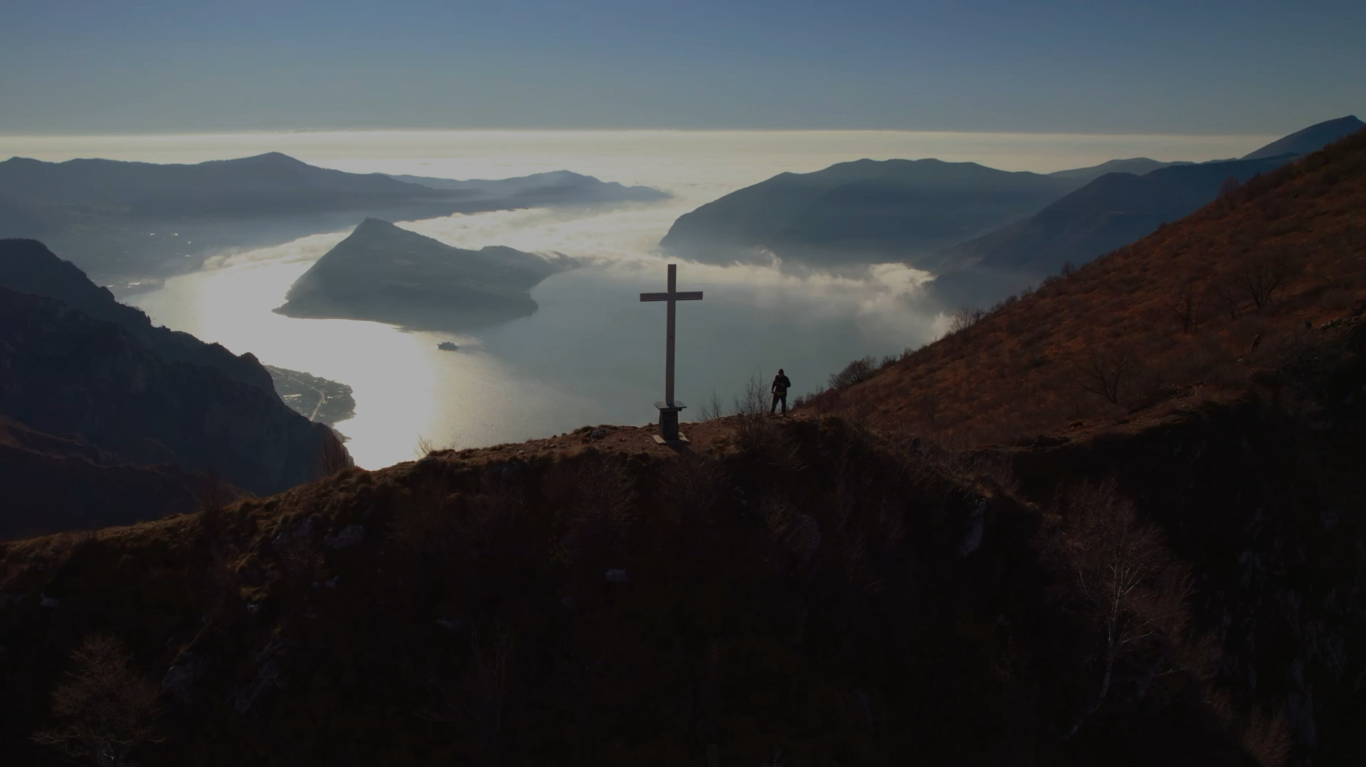

Slide 2
Как бы мы хотели, чтобы люди воспринимали нас?
Запишите сейчас ответ в ваши бюллетени

Slide 3
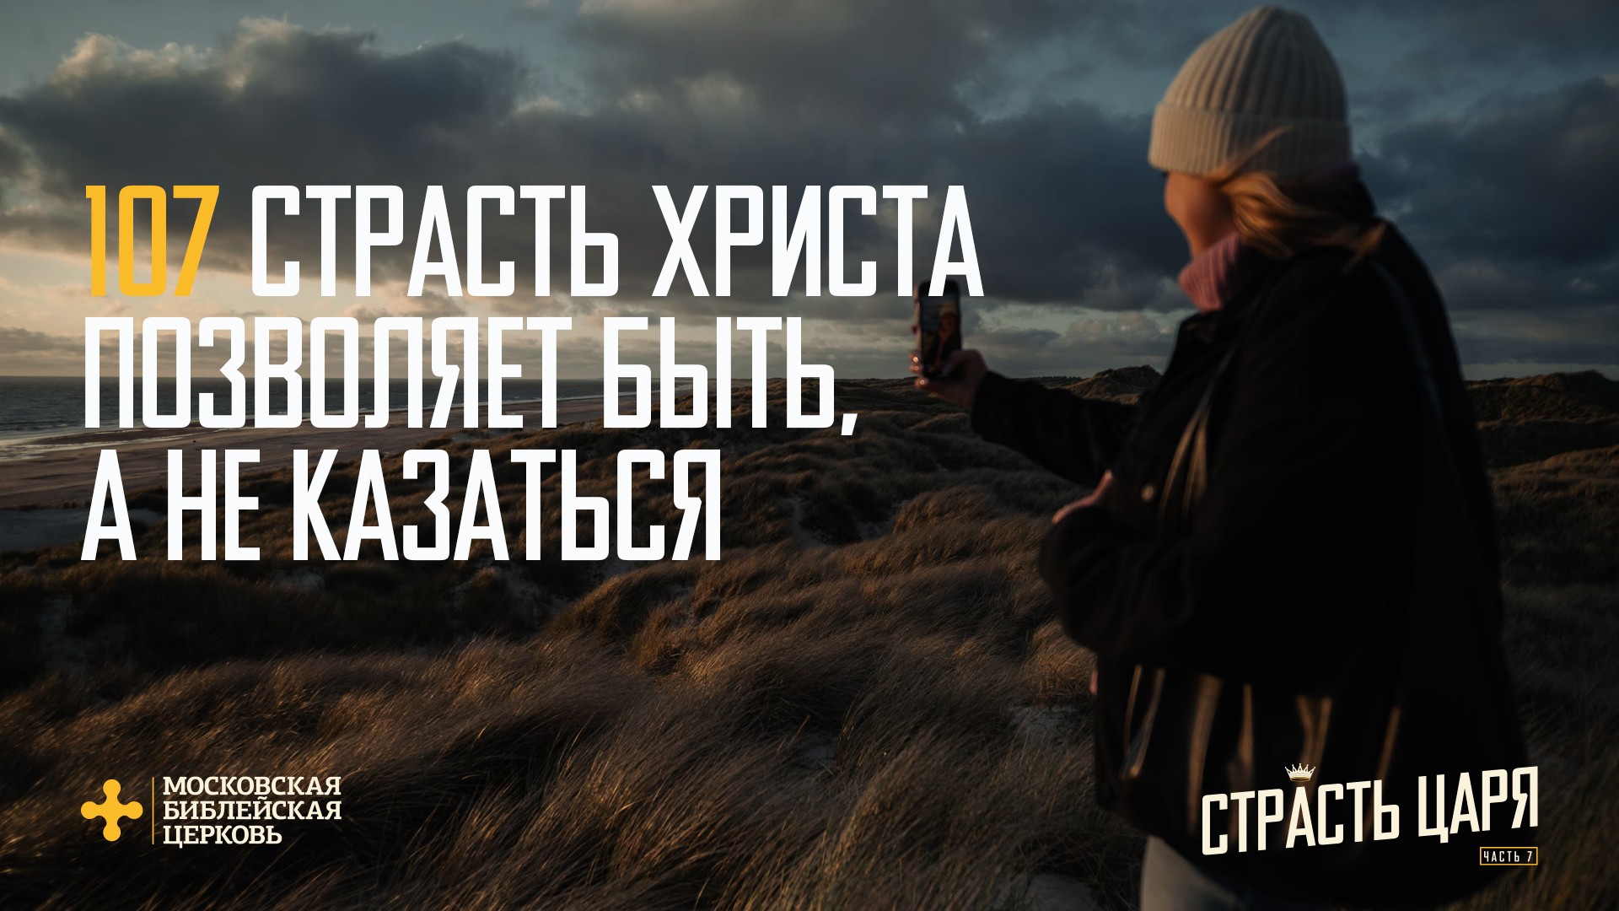

Slide 4
^{23:1} Тогда Иисус сказал народу и Своим ученикам: ² «Учители Закона и фарисеи заняли место Моисея. ³ Поэтому вы должны делать все, что они говорят, но делам их не подражайте, потому что они проповедуют одно, а делают другое. ⁴ Они взваливают на плечи людей непомерно тяжелые ноши, а сами и пальцем не пошевельнут, чтобы хоть чуть-чуть сдвинуть этот груз. ⁵ Они все делают напоказ: их коробочки становятся все шире, и кисточки на краях одежды – все длиннее. ⁶ Им нравится занимать почетные места на пирах и в синагогах. ⁷ Они любят, когда их приветствуют на площадях и когда люди обращаются к ним: ‘Рабби’».
(Евангелие от Матфея 23:1-7)

Slide 5
^{23:8} Вас же пусть не называют «рабби», потому что у вас один Рабби, а вы все – братья. ⁹ И ни к кому на земле не обращайтесь «отец», потому что у вас только один Отец, Который на небе. ¹⁰ Пусть вас не называют наставниками, потому что у вас один только Наставник – Христос. ¹¹ Самый великий из вас будет вам слугой, ¹² потому что, кто возвышает себя, будет унижен, а кто принижает себя, будет возвышен.
(Евангелие от Матфея 23:8-12)

Slide 6
НА ЧЁМ МЫ ОСТАНОВИЛИСЬ
В ПРОШЛЫЙ РАЗ:
Завершив изучение 22-ой главы Евангелия от Матфея, мы увидели, что страсть Христа открывает природу Царя. Мессия был полноправным:
Государем;
Господином;
Господом Богом.

Slide 7
ЛИЦЕМЕРИЕ
Достаточно прочитать 23 главу Евангелия от Матфея лишь единожды, чтобы открыть для себя, что лицемерие является ключевой темой этого раздела в книге.
Восемь раз Матфей повторяет одну и ту же фразу: «Горе вам, учители Закона и фарисеи! Лицемеры!» (см. Евангелие от Матфея 23:13-15; 23; 25; 27-29).
Лишь однажды фраза «горе вам» не заканчивается словом «лицемеры», но и в этот раз Иисус заменяет слово фразой «слепые поводыри» (см. Ев. от Матфея 23:16).

Slide 8
Лицемерие – это притворство, когда человек скрывает свои истинные намерения или чувства под маской добродетели.
Лицемерие проявляется в некоем двоедушии, когда человек живет двумя жизнями: одной - видимой для других, и другой - скрытой от них.
Лицемерие подталкивает нас к жизни двойных стандартов, когда мы предъявляем к себе одни требования, а к окружающим нас людям - другие, считая, что Бог особенно милостив к тому, что мы называем «слабостями» в своём сердце, и строг к тому, что мы воспринимаем как «грехи» в жизни других людей.

Slide 9
КОРЕНЬ ЛИЦЕМЕРИЯ
Источником лицемерия является жизнь в системе двойных ценностей.
Есть ценности, которые кажутся нам правильными и полезными для общества в целом. Их провозглашаем публично, чтобы быть принятыми.
Есть ценности, которые мы считаем приятными, а потому желанными для нас лично. Их мы и практикуем в нашей жизни.

Slide 10
СТРУКТУРА 23 ГЛАВЫ
ЕВАНГЕЛИЯ ОТ МАТФЕЯ
Обращение к ученикам с предупреждением об опасностях религиозности (23:1-12);
Обличения, начинающиеся словами «горе вам», в которых раскрываются эти опасности (23:13-36);
Оплакивание Иерусалима, ставшего жертвой религиозности и суетной повседневности до такой степени, что город не заметил пришествия Бога (23:37-39).

Slide 11
СТРАСТЬ ХРИСТА
ОСВОБОЖДАЕТ ОТ ЛИЦЕМЕРИЯ
Спаситель предупреждает о губительности статуса без смирения (23:1-12); прозелитизма без доверия Богу (23:13-15); посвящения без понимания (23:16-22); пожертвования без жертвы (23:23-25); притворства без соответствия (23:25-28); памяти без перемен (23:29-36); суеты без ожидания встречи с Богом (23:37-39).
Христос не только предупреждает, но и избавляет нас от притворства, позволяя быть понятым, принятым, прощённым и преображённым Богом.

Slide 12
СТРУКТУРА ОТРЫВКА
ЧТО ДЕЛАТЬ: «^{23:3} вы должны делать все, что они говорят, но делам их не подражайте» (Ев. от Матфея 23:3).
ЧЕГО НЕ ДЕЛАТЬ: «^{23:4} Они взваливают на плечи людей непомерно тяжелые ноши... ⁵ Они все делают напоказ... ⁶ Им нравится занимать почетные места... ⁷ Они любят, когда их приветствуют на площадях...» (Ев. от Матфея 23:1-7)
КАК ЭТО ВЫГЛЯДИТ НА ПРАКТИКЕ: «^{23:11} Самый великий из вас будет вам слугой». (Ев. от Матфея 23:11-12)

Slide 13
СТРАСТЬ ХРИСТА ПОЗВОЛЯЕТ БЫТЬ, А НЕ КАЗАТЬСЯ
Для этого мне необходимо:
Принять благость отношений с Богом;
Попрощаться с показушностью;
Посвятить себя смирению.

Slide 14
^{23:1} Тогда Иисус сказал народу и Своим ученикам: ² «Учители Закона и фарисеи заняли место Моисея. ³ Поэтому вы должны делать все, что они говорят, но делам их не подражайте, потому что они проповедуют одно, а делают другое».
(Евангелие от Матфея 23:1-3)

Slide 15
БЛАГОСТЬ ОТНОШЕНИЙ С БОГОМ
Посвящение себя исполнению закона ведёт к пониманию невозможности выполнить полностью требования закона;
Поражение в выполнении требований закона подводит к тому, что мы полагаемся на милость и благодать Бога;
Полагаясь на милость и благодать Бога, мы замечаем Того, Кто выполнил полностью закон;
Принимая Того, Кто исполнил закон полностью, мы не только обретаем прощение и праведность, но и изменяем свое поведение, обретая новую силу и мотивацию.

Slide 16
^{7:14} Мы знаем, что Закон духовен. Я же телесен, продан в рабство греху. ¹⁵ Я и сам не понимаю, что делаю. То, что я хочу, я не делаю, а вместо этого делаю то, что ненавижу. ¹⁶ И если я делаю то, чего не хочу, то я тем самым соглашаюсь, что сам Закон хорош… ²⁴ Несчастный я человек! Кто бы избавил меня от этого тела смерти? ²⁵ Но благодарение Богу, Который сделал это через Иисуса Христа, нашего Господа!
(Послание Римлянам 7:14-16 и 24-25)
^{3:24} Итак, Закон воспитывал нас до прихода Христа, чтобы, когда Он придет, получить оправдание по вере.
(Послание Галатам 3:24)

Slide 17
Замечают ли окружающие люди благодать и милость Христа в нас? Или они видят лишь закон и религиозное поведение? Насколько мы искренни в нашей любви к Богу? Видят ли люди вокруг нас эту любовь не только в наших словах, но и в наших несовершенных жизнях?
«Благовестие – это рассказ одного нищего другому о том, где можно найти хлеб».
(Даниэль Найлс)
Страсть Христа позволяет мне быть, а не казаться

Slide 18
^{23:4} Они взваливают на плечи людей непомерно тяжелые ноши, а сами и пальцем не пошевельнут, чтобы хоть чуть-чуть сдвинуть этот груз. ⁵ Они все делают напоказ: их коробочки становятся все шире, и кисточки на краях одежды – все длиннее. ⁶ Им нравится занимать почетные места на пирах и в синагогах. ⁷ Они любят, когда их приветствуют на площадях и когда люди обращаются к ним: ‘Рабби’».
(Евангелие от Матфея 23:4-7)

Slide 19
ГУБИТЕЛЬНОСТЬ ПРИТВОРСТВА
Придуманные правила ведут к неверной репутации;
Притворная репутация ведёт к надуманному почитанию;
Подложное почитание ведёт к незаслуженному уважению;
Показное уважение ведёт к надуманной жизни.
В этой жизни уже нет ничего настоящего. Она соткана из тысяч уловок, которые всякий раз позволяют прятать уродство души за мнимой благочестивостью. Мы растворяемся в образе, утратив себя.

Slide 20
Соответствуют ли наши поступки нашим словам? Не расходятся ли наши дела с теми ценностями, что мы провозглашаем? Помогаем ли мы друг другу?
«…В жизни существуют наркотики против угрызений совести, средства, усыпляющие нравственное чутье. Но здесь перед его глазами – видимый символ разложения, наглядные последствия греха. И всегда будет перед ним это доказательство, что человек способен погубить собственную душу».
(Оскар Уайлд «Портрет Дориана Грея»)
Страсть Христа позволяет мне быть, а не казаться

Slide 21
^{23:8} Вас же пусть не называют «рабби», потому что у вас один Рабби, а вы все – братья. ⁹ И ни к кому на земле не обращайтесь «отец», потому что у вас только один Отец, Который на небе. ¹⁰ Пусть вас не называют наставниками, потому что у вас один только Наставник – Христос. ¹¹ Самый великий из вас будет вам слугой, ¹² потому что, кто возвышает себя, будет унижен, а кто принижает себя, будет возвышен.
(Евангелие от Матфея 23:8-12)

Slide 22
ЖИВИТЕЛЬНОСТЬ СМИРЕНИЯ
Только во Христе мы находим:
Нашу состоятельность;
Наше становление;
Нашу сущность.
Обретя же нашу значимость в Боге, мы становимся самодостаточными, то есть людьми, которые больше не ищут этого в других, надеясь, что люди подарят нам тот статус в жизни, что мы черпаем лишь во Христе.

Slide 23
Нам больше нет необходимости что-то кому-то доказывать. Мы можем просто любить, не заморачиваясь с тем, как это будет воспринято.
Кто или что является источником нашей значимости? Кто дарит нам счастье в жизни? Кто дарит нам ценность?
«Руководители 5-го уровня являют собой пример амбивалентности, ибо они одновременно скромные и волевые, застенчивые и отважные».
(Джим Коллинз «От хорошего к великому»)
Страсть Христа позволяет мне быть, а не казаться

Slide 24


Slide 25
«Величайшей причиной атеизма в мире сегодня являются Христиане, исповедующие Иисуса устами, но отрицающие его своими жизнями, как только они выходят за порог церкви. Это как раз то, что неверующий мир находит просто невероятным».
(Брэннан Мэннинг)

Slide 26
СТРАСТЬ ХРИСТА ПОЗВОЛЯЕТ БЫТЬ, А НЕ КАЗАТЬСЯ
Для этого мне необходимо:
Принять благость отношений с Богом;
Попрощаться с показушностью;
Посвятить себя смирению.

Slide 27
В СЛЕДУЮЩИЙ РАЗ
Мы вернёмся к изучению 23 главы Евангелия от Матфея, чтобы поговорить о том, как делиться сокровенным.

Slide 28
ПРИМЕНЕНИЕ
Для того, чтобы наконец-то быть, перестав просто казаться, нам нужно принять два утверждения, которые на первый взгляд противоречат друг другу.
Понять, что восприятие – это реальность, чтобы наконец-то позволить Богу менять наше сердце;
Поверить в то, что реальность больше, чем восприятие, чтобы мы перестали трудиться над образом и благочестивым фасадом, начав уделять основное время тому, что прячется за этим фасадом.

Slide 29
^{1:8} Если мы заявляем о том, что мы безгрешны, то обманываем самих себя, и в нас нет истины. ⁹ Если же мы признаем наши грехи, то Он простит их нам и очистит нас от всякой неправедности, потому что Он верен и справедлив. ¹⁰ А если мы говорим, что не согрешили, то представляем Бога лжецом, и, значит, Его слова нет в нас.
(1 Послание Иоанна 1:8-10)

Slide 30
«Я сам боялся… Я видел, что я способен на это, я … точно так же, как он».
(Ехиель Динур в интервью Майку Уоллесу
в программе «60 минут»)

Slide 31


